Slide 1
Cours 5 : Les NFT
MsC2 DEIA - ECE Paris
Un cours de Yann FORNIER
Master 2 - MsC2 DEIA - ECE Paris
Un cours de Yann FORNIER

Slide 2
Qu’est ce qu’un NFT ?
Un NFT pour “Non-Fungible Token” est un jeton dit non fongible ou encore non interchangeable.
Dans le cas de la monnaie classique, toute pièce ou tout billet est interchangeable.
Cela permet de créer une propriété numérique authentique et unique vérifiable sur la Blockchain.
Master 2 - MsC2 DEIA - ECE Paris
Un cours de Yann FORNIER

Slide 3
Qu’est ce qu’un NFT ?
Objet
Wallet A
Token non fongible
Association
Clé publique
“A détient NFT lié à Objet”
Blockchain
Master 2 - MsC2 DEIA - ECE Paris
Un cours de Yann FORNIER

Slide 4

OpenSea
OpenSea est aujourd’hui la plus grande plateforme d’échange de NFT au monde.
Elle repose sur la Blockchain Ethereum.
On la considère comme la marketplace de référence.
Master 2 - MsC2 DEIA - ECE Paris
Un cours de Yann FORNIER

Slide 5
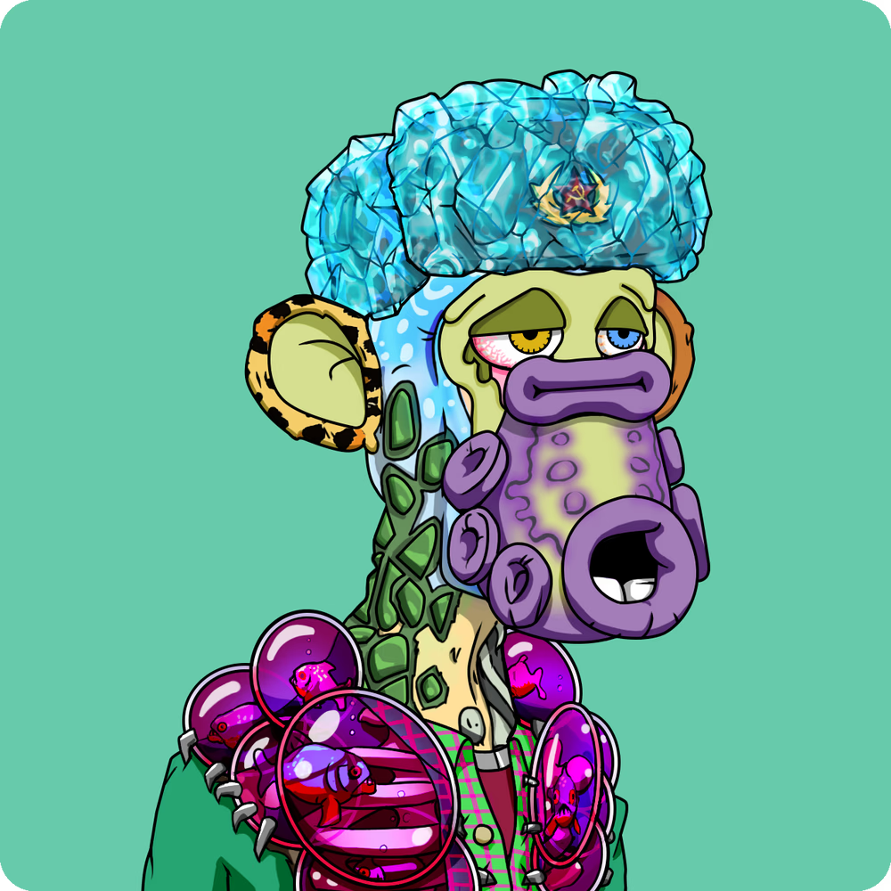
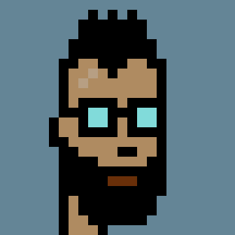
Vision Publique - les NFT dans l’Art
Mutant Ape Yacht Club #12456
Collection Mutant Ape Yacht Club
Prix : 15,72Eth
(~22 700 €)
https://opensea.io/fr/assets/ethereum/0x60e4d786628fea6478f785a6d7e704777c86a7c6/12456
Cryptopunk #1001
Collection CryptoPunks
Prix : 110Eth
(~158 000 €)
https://opensea.io/fr/assets/ethereum/0xb47e3cd837ddf8e4c57f05d70ab865de6e193bbb/1001
Master 2 - MsC2 DEIA - ECE Paris
Un cours de Yann FORNIER

Slide 6
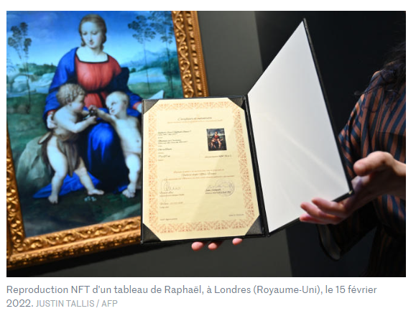
Les NFT dans l’Art
Aujourd’hui, de nombreux musées comme l’Hermitage, le Louvre, le British Museum se sont mis à vendre leurs œuvres sous forme de NFT.
Master 2 - MsC2 DEIA - ECE Paris
Un cours de Yann FORNIER
La Vierge du Chardonneret

Slide 7
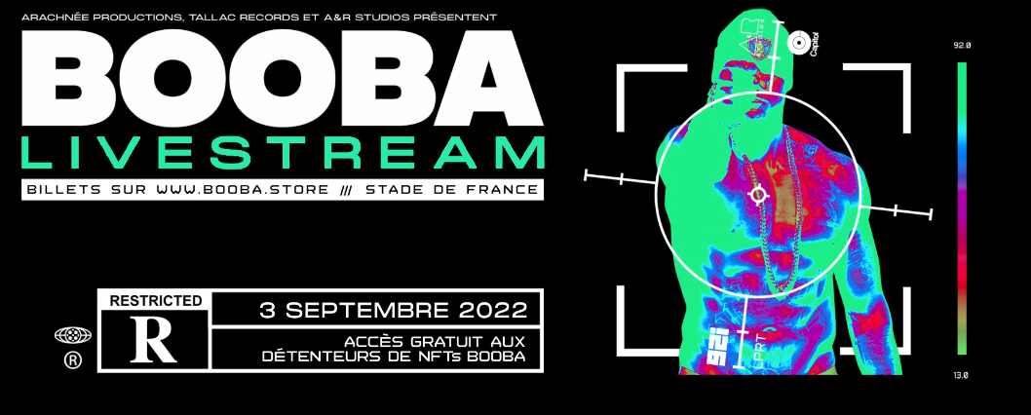
Les NFT dans l’Art
Master 2 - MsC2 DEIA - ECE Paris
Un cours de Yann FORNIER

Slide 8
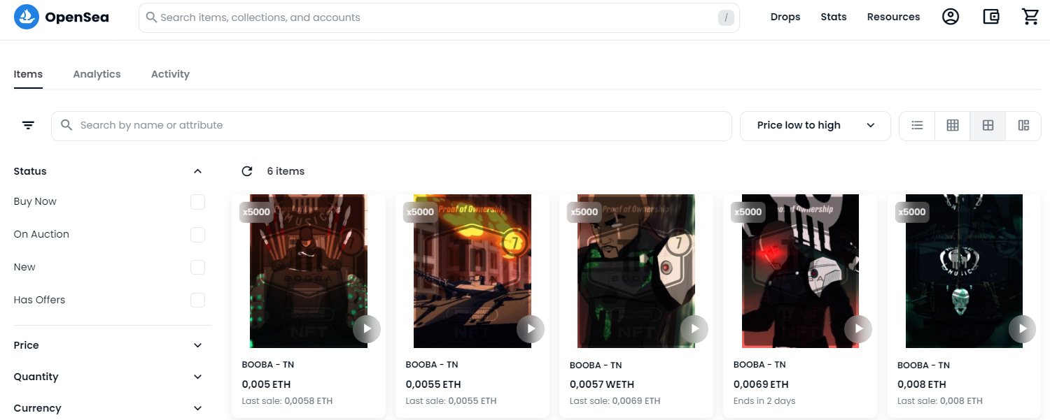
Les NFT dans l’Art
Master 2 - MsC2 DEIA - ECE Paris
Un cours de Yann FORNIER

Slide 9
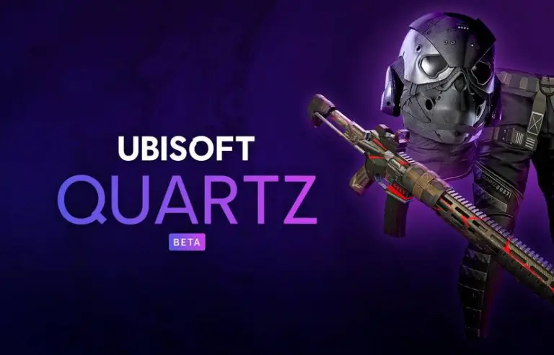
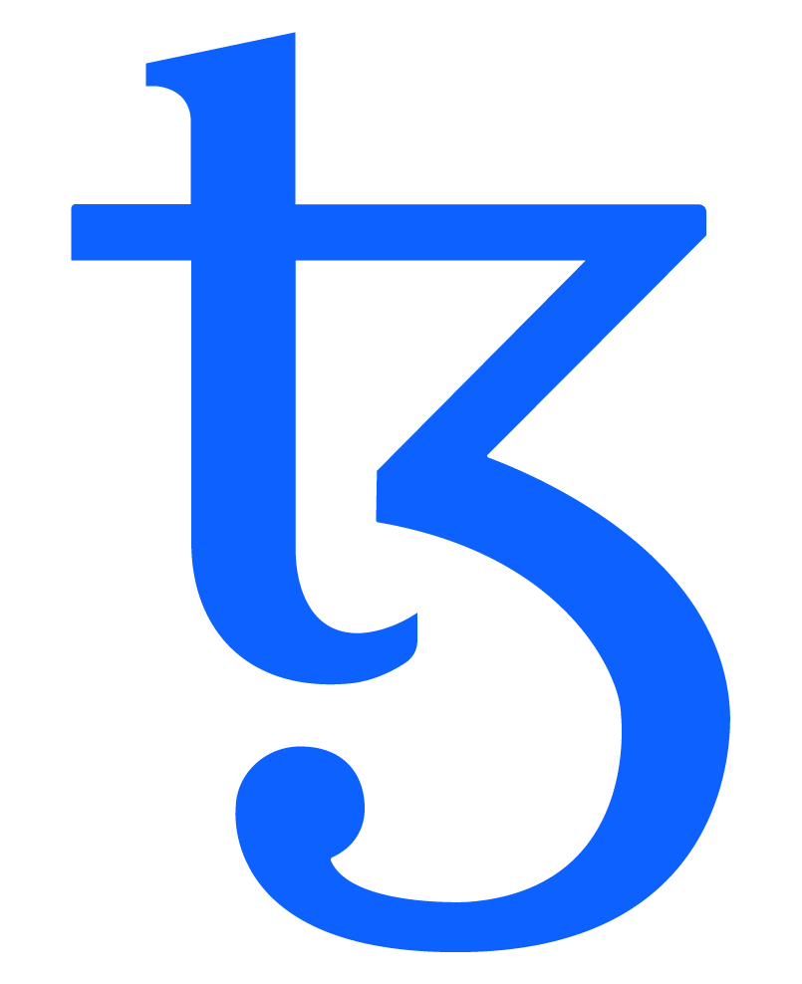
Les NFT dans l’Art
Ubisoft Quartz vend des NFT de skins sur la Blockchain Tezos
Master 2 - MsC2 DEIA - ECE Paris
Un cours de Yann FORNIER

Slide 10

Les NFT d’art & NFT techniques
Au-delà de l’art et de la vision publique des NFT popularisés par les collections Bored Apes et Crypto Punks, on retrouve des projets visant à développer le web 3.0.
Master 2 - MsC2 DEIA - ECE Paris
Un cours de Yann FORNIER

Slide 11
Unstoppable Domains
Unstoppable Domains est une entreprise qui travaille dans le Web 3.0 et qui permet d’acheter des noms de domaine uniques sous la forme de NFT.
On peut venir héberger son site web dans la blockchain sous la forme d’un NFT.
Master 2 - MsC2 DEIA - ECE Paris
Un cours de Yann FORNIER

Slide 12
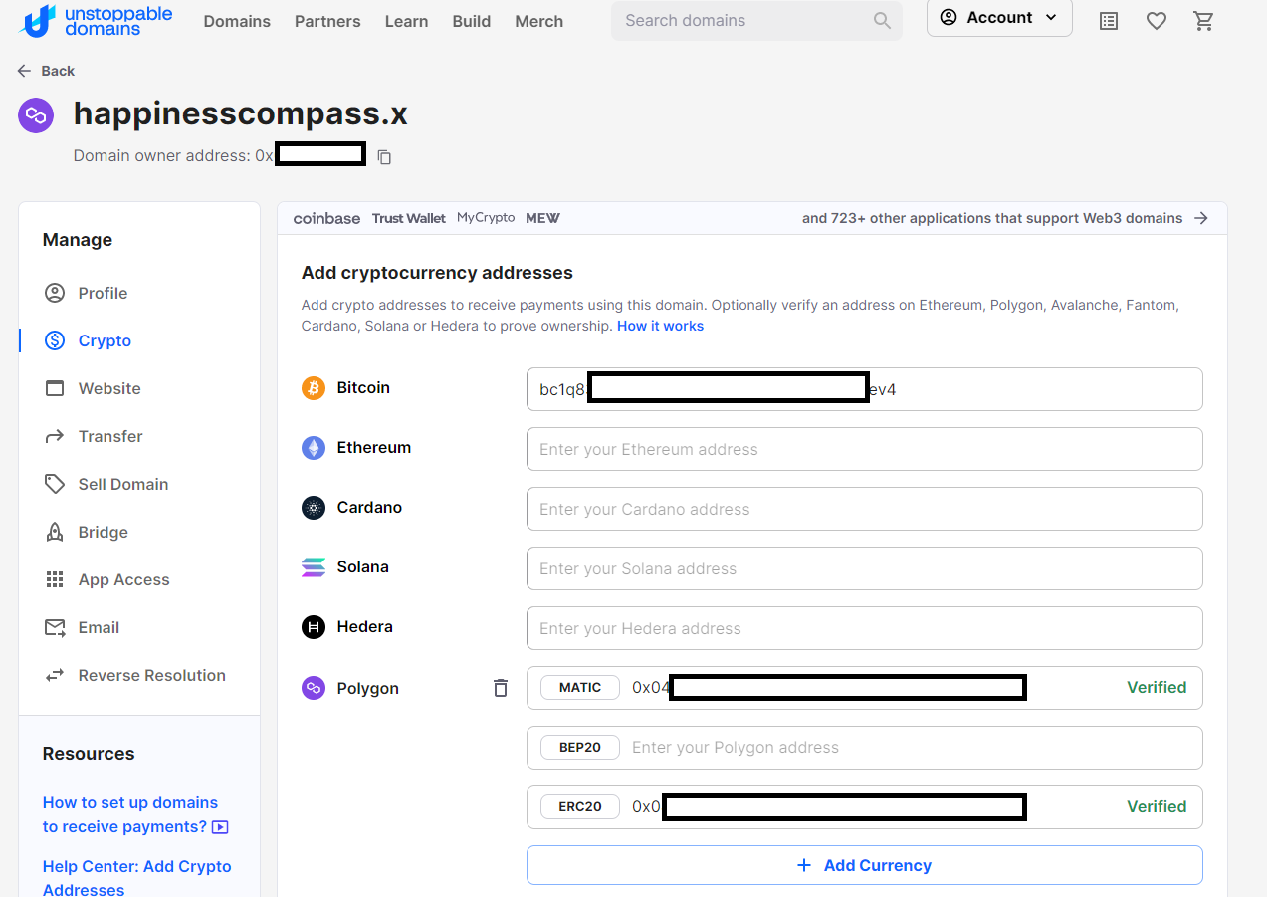
Unstoppable Domains
Master 2 - MsC2 DEIA - ECE Paris
Un cours de Yann FORNIER

Slide 13
Web 3.0 - Objectif et réalité
Le Web 3.0 doit succéder au web 2.0 comme plateforme décentralisée de l’internet.
Utilisateur
Crée un compte
S’abonne
Utilisateur
Web 2.0
“Centralisé”
Twitch
YouTube
Amazon
Utilisateur
Apple
Netflix
Utilisateur
Meta
Google
Utilisateur
Utilisateur
Master 2 - MsC2 DEIA - ECE Paris
Un cours de Yann FORNIER

Slide 14
Web 3.0
Binance Smart Chain
Utilisateur
Dapp
Bridge
Intra Blockchain
Wallet
Dapp
Se connecte
Wallet
Dapp
Dapp
Utilisateur
Dapp
Utilisateur
Dapp
Wallet
Dapp
Wallet
Bridge
Extra Blockchain
Ethereum
Se connecte
Wallet
Dapp
Wallet
Dapp
Dapp
Dapp
Utilisateur
Dapp
Dapp
Wallet
Utilisateur
Dapp
Wallet
Solana
Dapp
Wallet
Wallet
Master 2 - MsC2 DEIA - ECE Paris
Un cours de Yann FORNIER

Slide 15
Web 3.0 - Objectif et Réalité
Les promesses du Web 3.0
Décentralisé
Sécurisé
Privé
Rapidité
Master 2 - MsC2 DEIA - ECE Paris
Un cours de Yann FORNIER

Slide 16



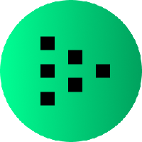

Web 2.0 versus Web 3.0
Web 2.0
Web 3.0
Spotify
POA network
(Sidechain Ethereum)
Audius
WhatsApp
Ethereum
Status
Google
Ethereum
PreSearch
Youtube
Ethereum
LivePeer
Uber
Polygon
(Sidechain Ethereum)
Dimo
Master 2 - MsC2 DEIA - ECE Paris
Un cours de Yann FORNIER

Slide 17
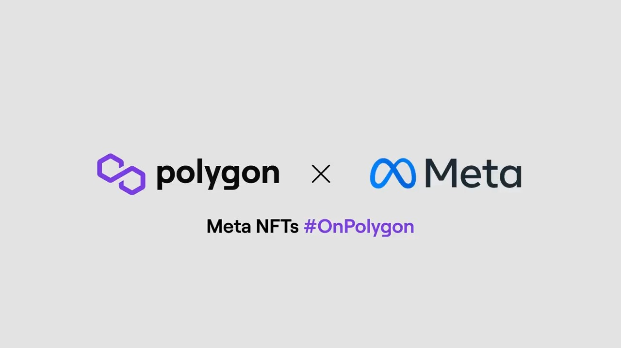

Polygon - Une sidechain d'Ethereum prometteuse
Master 2 - MsC2 DEIA - ECE Paris
Un cours de Yann FORNIER

Slide 18
Polygon - Une sidechain d'Ethereum prometteuse
En 2022, la société Meta choisit le réseau MATIC (Polygon) pour créer, acheter et vendre des NFT sur Instagram.
Testez !
Master 2 - MsC2 DEIA - ECE Paris
Un cours de Yann FORNIER

Slide 19
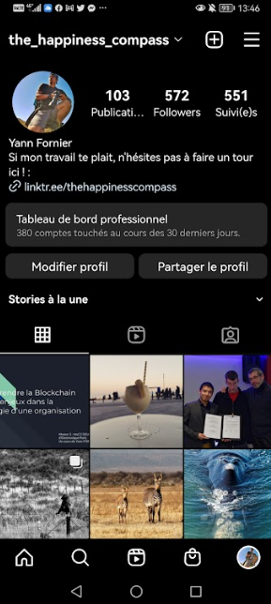
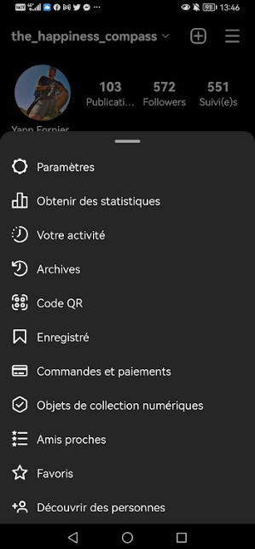
Polygon - Une sidechain d'Ethereum prometteuse
Master 2 - MsC2 DEIA - ECE Paris
Un cours de Yann FORNIER

Slide 20
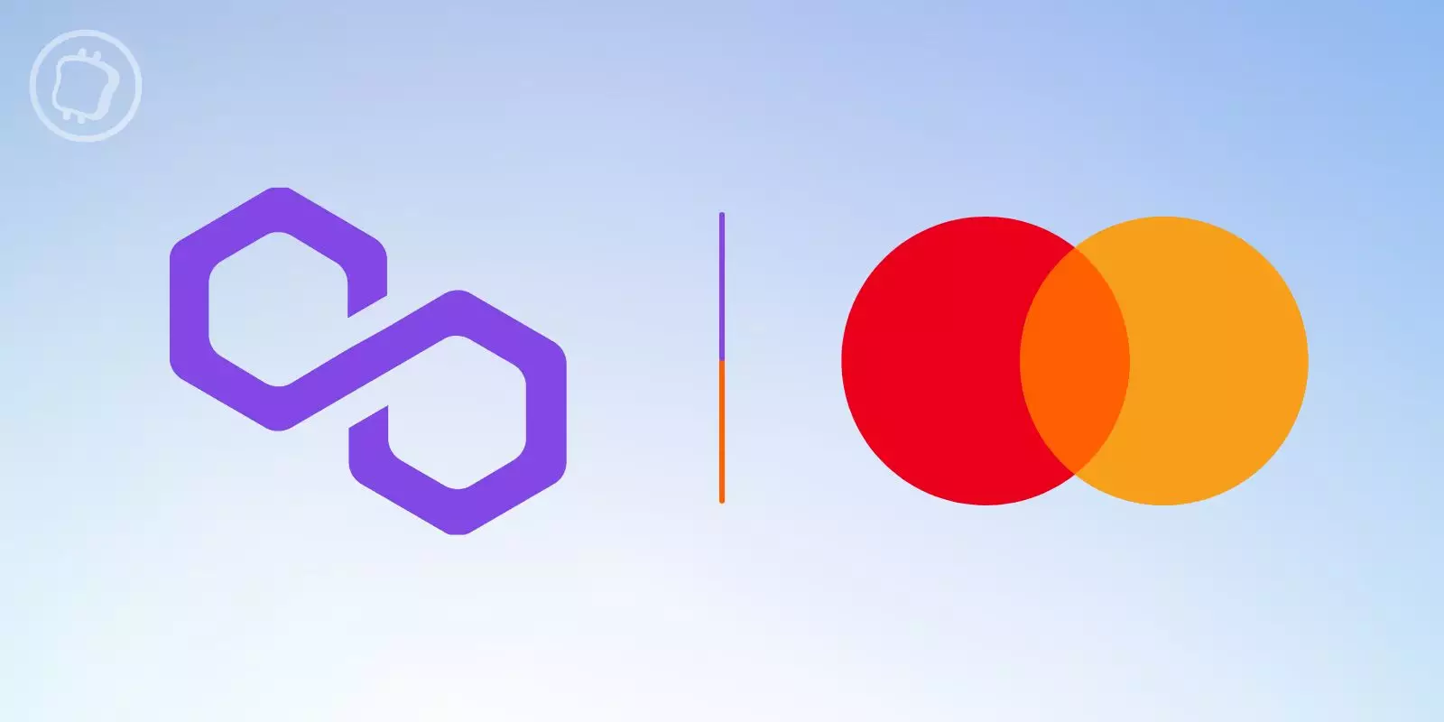
Polygon - Une sidechain d'Ethereum prometteuse
Au Consumer Electronics Show (CES) de Las Vegas, Mastercard annonce choisir Polygon pour délivrer des NFT pour les producteurs musicaux dans le web 3.0
Master 2 - MsC2 DEIA - ECE Paris
Un cours de Yann FORNIER

Slide 21

Le Metaverse
La première apparition du terme de “métaverse” provient de littérature.
Synopsis : Les citoyens utilisent des avatars numériques pour échapper à la réalité.
“Le Samouraï Virtuel” (Snow Crash)
Neal Stephenson
Paru en 1992
Master 2 - MsC2 DEIA - ECE Paris
Un cours de Yann FORNIER

Slide 22
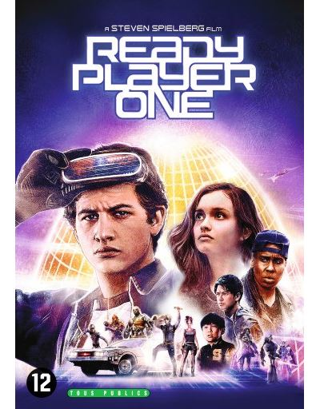


Le Métaverse
De nombreuses œuvres et jeux retranscrivent cet esprit.
Second Life
Philip Rosedale & Linden Lab
2003
Ready Player One
Steven Spielberg, 2018
“L’Oasis”
L’immersion
Sword Art Online
Reki Kawahara, 2009
“l’Aincrad”
Un monde ouvert et permanent
Des éléments durables et permanents
Master 2 - MsC2 DEIA - ECE Paris
Un cours de Yann FORNIER

Slide 23
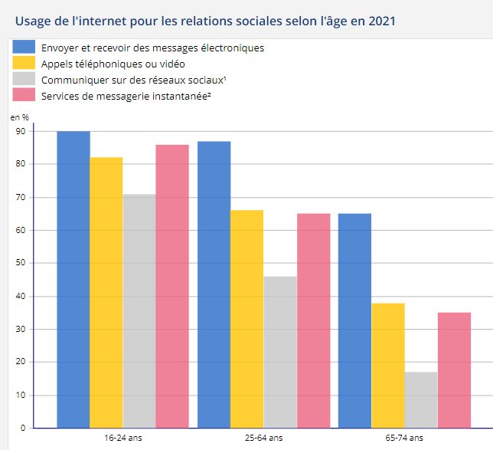
Les enjeux du métaverse
Au sein des GAFAM, les entreprises se livrent une guerre de l’économie de l’attention.
Qui possèdera le réseau social le plus immersif et conservera le plus d’utilisateurs actifs ?
Master 2 - MsC2 DEIA - ECE Paris
Un cours de Yann FORNIER
https://www.insee.fr/fr/statistiques/2411023#graphique-figure1

Slide 24

Quelques chiffres…
Statistiques Monde (par jour)
Temps moyen d’un utilisateur : 95 min
Enfants de 4 à 15 ans : 75 min
(USA : 87 minutes)
90% des utilisateurs se connectent plusieurs fois par jour.
Source : Meltwater (2022)
Tik Tok, le mastodonte de la guerre de l’attention.
Master 2 - MsC2 DEIA - ECE Paris
Un cours de Yann FORNIER

Slide 25
Problématique des métaverses
“Comment créer un monde immersif, riche et plus attractif que la vie réelle ?”
Master 2 - MsC2 DEIA - ECE Paris
Un cours de Yann FORNIER

Slide 26
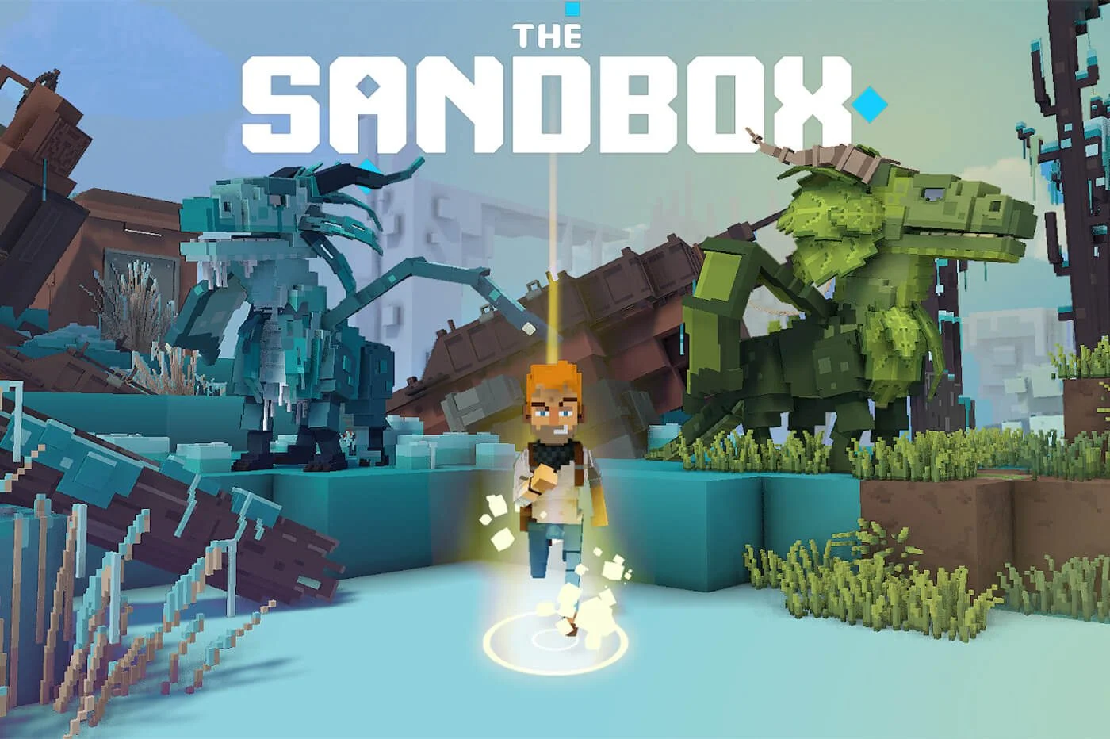
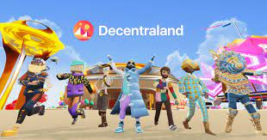
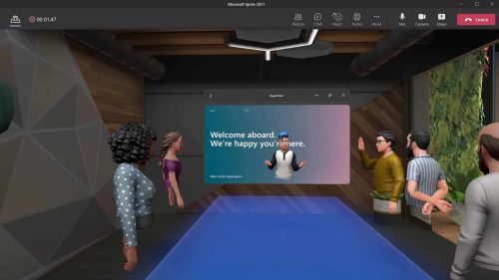
Quelques exemples de métaverses
The Sandbox
Decentraland
Mesh (Microsoft)
Master 2 - MsC2 DEIA - ECE Paris
Un cours de Yann FORNIER

Slide 27
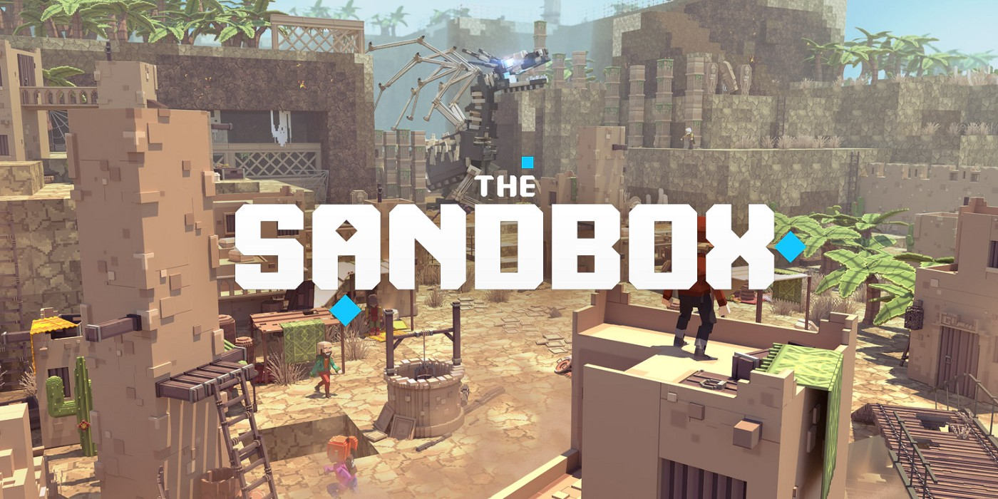
Le Metaverse
Finissons le cours dans le Metaverse !
Master 2 - MsC2 DEIA - ECE Paris
Un cours de Yann FORNIER
Notes:
https://filtermaker.fr/qu-est-ce-que-le-web3/le-metaverse/5-exemples-de-metavers-qui-existent/

Slide 28
C’est tout pour aujourd’hui !
Des questions ?
Feedback

Slide 29
Sommaire
Cours de 12 heures
Cours 1
Cours 2
Cours 3
Cours 4
Cours 5
Cours 6
Introduction à la blockchain
Les différents types de blockchain
Les crypto-monnaies
Les smart contracts
Les NFT
Exposé
Historique
Les blockchains publiques
Qu’est ce qu’une crypto-monnaie ?
Définition juridique
Qu’est ce qu’un NFT ?
Exposé noté
Présentation d’une blockchain ou d’un layer en groupe
Introduction à la Blockchain
Les blockchains privées
Stockage et utilisation
Définition technique
OpenSea
Qui ? Pourquoi ?
Quels enjeux ?
Les blockchain hybrides
Entreprises & Crypto-Actifs
La désintermédiation
Les NFT dans l’Art
Les entreprises qui utilisent la blockchain
Les blockchains de consortium
Anonymisation ou Pseudonymisation
L’avenir des smarts contracts
Les NFT d’art et NFT techniques
Les layers en blockchain
Les contrôles et régulations
Signature électronique & SC
Unstoppable Domains
TD1 :
Les applications blockchain
TD2 : Cas d’étude
Cosmos
Les banques centrales
Comment créer un smart contract ?
Web 3.0 - Objectif et réalité
L’interopérabilité
Les MNBC
Solidity
Polygon - Une sidechain d’Eth
DEX et CEX
Le Metaverse

